Slide 1
Макинск кешкі мектебі
«Оқушыларға эссе жазуды үйретудің тиімді жолдары»
11сынып
Эссе

Slide 2
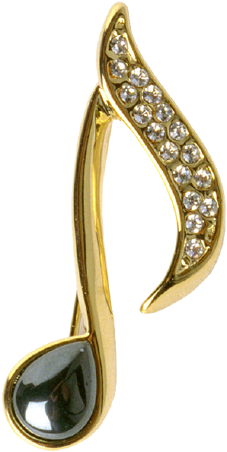
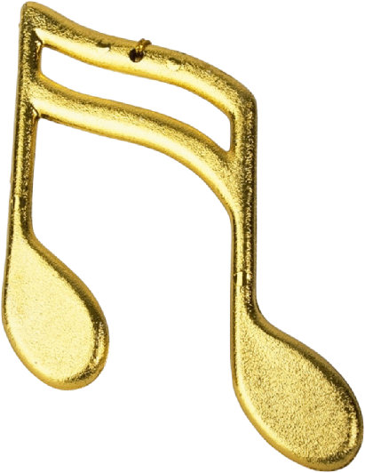
Егер поэзияны жүректің музыкасы деп білер болсақ, онда эссе - ойымыздың музыкасы

Slide 3
Эссе француз тілінен "essai", ағылшын тілінен "essay", "assay"- талпыныс, жазушылық сынама, очерк; латын тілінен "exagium" – ойлау.
Эссе философияның, эстетиканың, әдеби сынның, публицистиканың, көркем әдебиеттің тұрақталған, қалыптасқан тұжырымдарға жаңа қырынан қарап, өзінше толғап, әрі дағдыдан, әдеттен, көне соқпақтардан бөлек, тың болжамдар мен түйіндеулерге құрылатын жанры.

Slide 4
Эссе табиғаты сыршыл сезімге, тіл бояуларының айрықша салтанатына, әшекейлі композицияға құрылады. Өзгеше бітімді бұл өнер туындысында эссеші интеллектуалдық байлығын, аңғарымпаздығын, жарқын, тапқыр ойлылығын, өмір саяхатындағы көрген-білетін, сезінген-түйгенін, тәжірибелерін жомарттықпен жайып салады. Эссе сипатында туған туындыларға батыл болжамдар мен өткір ұсыныстар, пікір жарыстырулар мен талас тудыратын жорамалдар, ойлар, көкейге қонымды, таным көкжиегін кеңейтуге қозғау саларлық байламдар тән.
Қарапайым тілмен айтқанда, сіздің қандай да бір тақырыпқа өзіңіздің көзқарасыңыз, ойтолғауыңыз...мини шығарма

Slide 5
Эссе құрылымы оған қойылған талаптарға сай анықталады: 1) белгілі бір мәселеге қатысты эссе авторының ойы қысқаша тезис үлгісінде беріледі (Т); 2) ой дәлелдермен бекітіліп отыруы қажет, сол үшін тезистен соң дәлелдер (аргументтер) (А) беріледі. Дәлелдер (аргументы) — бұл қоғамдық өмір фактілері, құбылыстары, оқиғалар, өмірлік жағдаяттар мен тәжірибелер, ғылыми дәлелдемелер, ғалымдар пікіріне жасалған сілтемелер және т.б. Әрбір тезиске қатысты екі дәлел жазған жөн: бір дәлел сенімсіздеу шығуы мүмкін, ал үш дәлел қысқалық пен бейнелілікке бағытталған жанр түрінде орындалған шығарма үшін тым көптік танытуы ықтимал. Сонымен, эссе бірінен бірі туындайтын сақиналы құрылымды болады (тезистер мен дәлелдердің саны тақырыпқа, таңдалып алынған жоспар мен логикаға, ойдың дамуына байланысты). Сонымен, эсседе ой айтылады, ол дәлелденеді, сосын тұжырымдалады.
Толығырақ: http://alashainasy.kz/ustazdar_ustahanasy/esse-jazu-tulga-boyyindagyi-refleksivtlk-dagdyinyi-kalyiptastyiradyi-60204/

Slide 6
Ал эссе тақырыбы әрқашан нақты. Оның көп тақырыбы және идеясы болуы мүмкін емес. Онда бір ғана нұсқа, бір ғана ой беріледі және сол әрі қарай өрбітіледі. Бұл – бір ғана сұрақ жауабы.
Эссе жаза отырып та, адам өзінің әрекетіне есеп беріп, алдына жоспар құрады. Сондықтан, оны рефлексия түрінде қарауға болады.

Slide 7
Эссенің жазылу құрылымы: Кіріспе бөлімі 2 ойдан тұрады:
Жалпы пікір – оқырман көңілін аудару мақсатында жазылады және бірнеше сөйлемнен тұруы мүмкін; тезистік пікір – эсседегі талқыланатын негізгі ойлардан тұрады және ол тақырыптық сөйлемге ұқсайды. Яғни оқырманға эссе мазмұны туралы жалпы идеяны береді.
Негізгі бөлім – бір немесе бірнеше абзацадан тұрады. Әр абзацада бөлімдерге бөлінген тақырыпшалар дамытылады, ойларды талқыланып ашылады. Олардың саны бөлінген тақырыпшаларға байланысты.
Қорытынды бөлім- негізгі бөлімде талқыланған мәселелерді қорытып, бір тұжырымға келген сөйлемдерден тұрады.

Slide 8
Эссенің құрамы
кіріспесі – 75 сөз,
негізгі бөлімі – 150 сөз,
қорытынды бөлімі – 25 сөз.

Slide 9
Оқушы қолына не үшін қалам алғанын ең алдымен өзі түсініп алуы қажет.
«Мен неге және не үшін жазып отырмын?»
«Мен қандай идеяларды айтқым келеді?»
«Маңызды ақпаратты мен қай жерден іздеп таба аламын?»
«Тақырыпты ашу үшін қандай көркем сөздерді пайдалансам екен?»

Slide 10
Бес саусақтың суретін саламыз;
Белгілі бір затты немесе адамды сипаттайтын бес қасиетін жазамыз. («Мен ұстазбын»)
Шынашақтан басбармаққа дейін осыған тән қасиеттерді, ең маңыздысын бас бармаққа жазамыз неге олай жазғаныңызды біріншіден, екіншіден, меніңше деген қыстырма сөздерді пайдалану арқылы дәлелдейміз.

Slide 11
«Төрт сөйлем» әдісі. Бұл тәсіл арқылы оқушылар тақырып бойынша пікірлерін білдіреді.
Пікір. Берілген тақырып бойынша өзіндік пікірлеріңді бір сөйлеммен айтыңдар
Дәлел. Пікірлеріңді бір сөйлеммен дәлелдеңдер.
Мысал. Пікірлеріңді өмірмен байланыстырып, мысалдар келтіріңдер.
Қорытынды. Тақырыпқа қатысты қорытынды шығарыңдар.

Slide 12
Көршінің сұрағына жауап.
Оқушылар параққа қарастырылған тақырып бойынша бір сұрақ жазады. Жазып болғаннан кейін олар парақтарын сағат тілі бойынша жылжытып, сол жағында отырған серіктеріне береді. Осылайша оқушылар көршісінің сұрағы жазылған парақты алып, сол сұраққа жазбаша жауап береді. Жазып болған соң, оқушылар сұрақтар мен жауаптарды топ ішінде талқылайды.

Slide 13
Тақырыпқа қатысты мәтіндер тыңдау.
Алынған тақырыпқа қатысты мәтіндерді (өлең, ән, қарасөз) тыңдау. Алған әсерлерімен бөлісу.
Сізге мәтіндегі қай жолдар ерекше әсер етті,
неліктен?

